Slide 1
La méthode scientifique

Slide 2
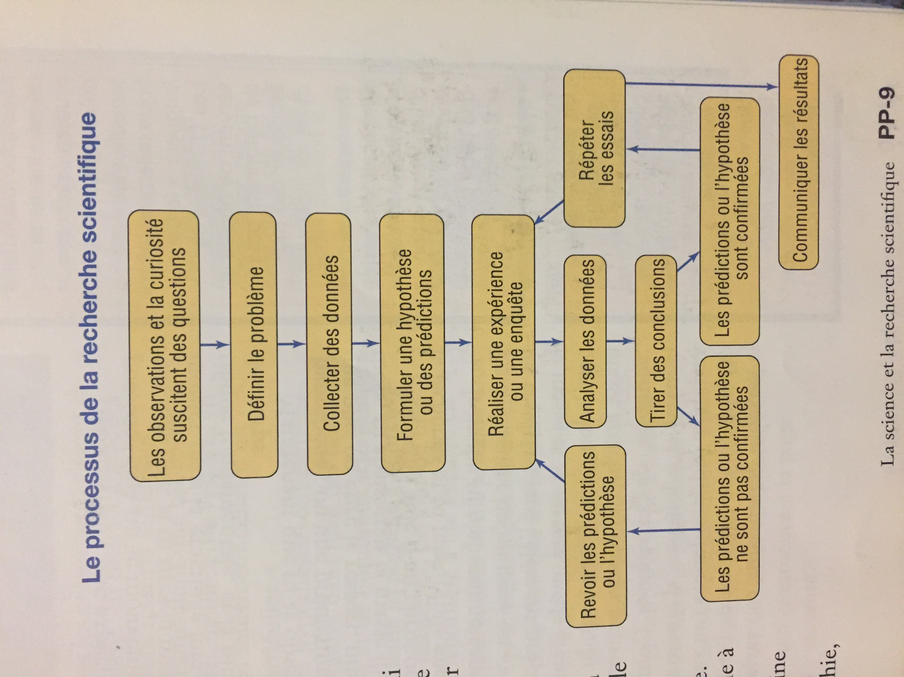

Slide 3
Une loi vs. une théorie
Une loi - Une action ou un état qui a été observé de manière tellement constante que les scientifiques sont convaincus que cela produira toujours.
Une théorie - L’explication d’une observation ou d’un phénomène qui a été confirmée par des résultats d’expérience constants et répétés et est acceptée par une majorité de scientifiques.

Slide 4
Une hypothèse
L’explication possible d’une question ou d’une observation de manière qui soit vérifiable.
Notes:
Est-ce que l’engrais cause une plante de grandir plus? Les plantes ont besoin des nutriments pour grandir. Les engrais ajoutent les nutriments au sol alors les plantes vont grandir plus.

Slide 5
L’expérience
Une activité ou une méthode conçue pour invalider une hypothèse.

Slide 6
Les variables
Une variable - tout facteur qui peut influer sur le résultat de l’expérience.
Une variable indépendante - Le facteur que tu changes.
Une variable dépendante - Le facteur qui change en raison de la variable indépendante.
Une variable contrôlée - Le(s) facteur(s) que tu gardes la même pendant l’expérience.
Pourquoi pensez-vous est-ce qu’on a besoin des variables contrôlées???
Exemple
Notes:
Variable independante - l’engrais …. Variable dependante - growth de la plante … variables controlees - l’eau, temperature, place, etc.

Slide 7
Les observations
Une observation quantitative - une observation qui comprend des mesures.
Exemple: taille, poids, densité, solubilité, température, etc.
Une observation qualitative - une observation décrite avec des mots seulement.
Exemple: couleur, texture, forme, odeur, etc.
Notes:
Quantitative - la taille de la plante ou le nombre de feuille
Qualitative - le couleur des feuilles ou la rigidite de la tige

Slide 8
La conclusion
L’interprétation des résultats d’une expérience liée à la vérification d’une hypothèse.

Slide 9
Feuille de pratique
Notes:
Determine les variables - ecris un hypothese - fait un observation qualitative et un quantitative, etc.

Slide 10
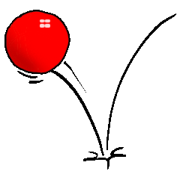
Labo: Le mouvement d’un objet qui tombe
Notes:
Determine les variables - ecris un hypothese - fait un observation qualitative et un quantitative, etc.

